Slide 1




AI - АССИСТЕНТ ПО ПОДБОРУ КВАРТИР

Slide 2

ПРОБЛЕМА
Многие пользователи сталкиваются с трудностью при поиске подходящих квартир среди множества объявлений, поскольку вручную просматривать и фильтровать объявления занимает много времени.

Slide 3
Актуальность
Перегрузка рынка
Избыток фильтров
Низкая точность

Slide 4

РЕШЕНИЕ
Telegram-бот с NLP-моделью, который автоматически анализирует текстовые объявления, извлекает ключевые параметры (цена, район, площадь, этаж и т. д.) и подбирает квартиры на основе запросов пользователя.

Slide 5




Структура проекта
NLP
Бот в тг
База данных
Пользователь

Slide 6
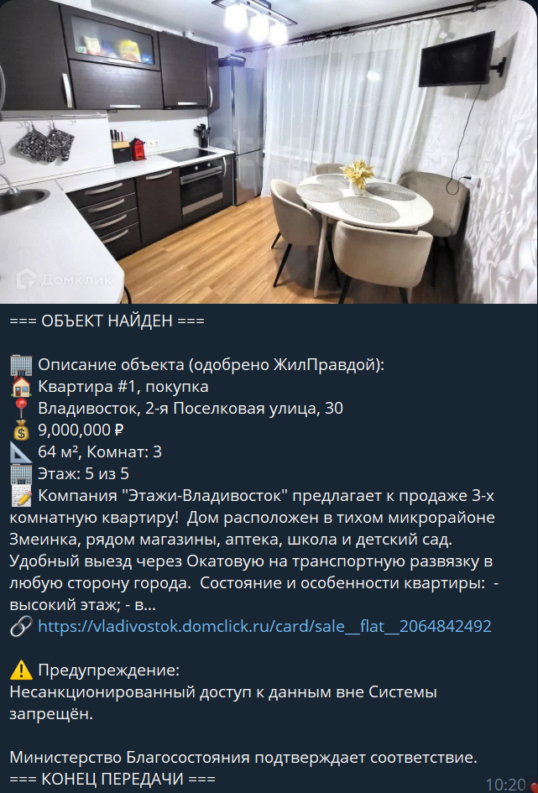
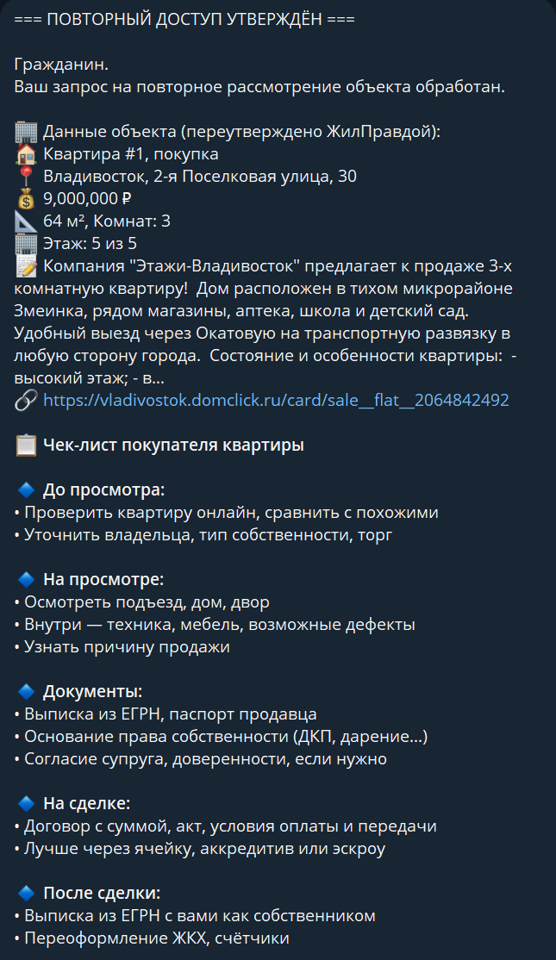
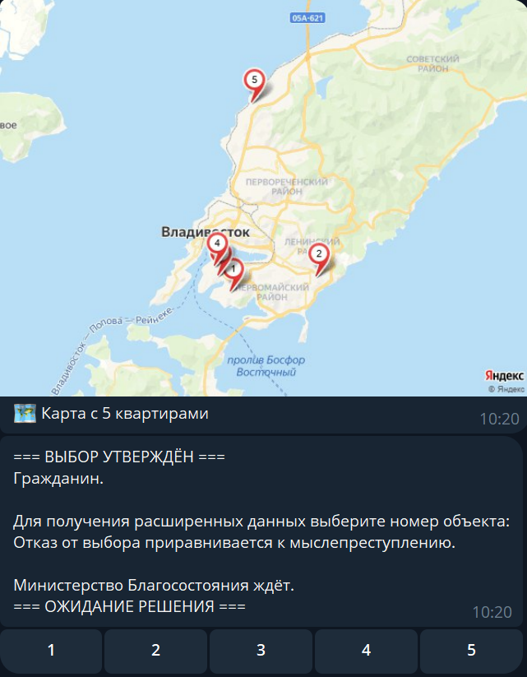

Slide 7
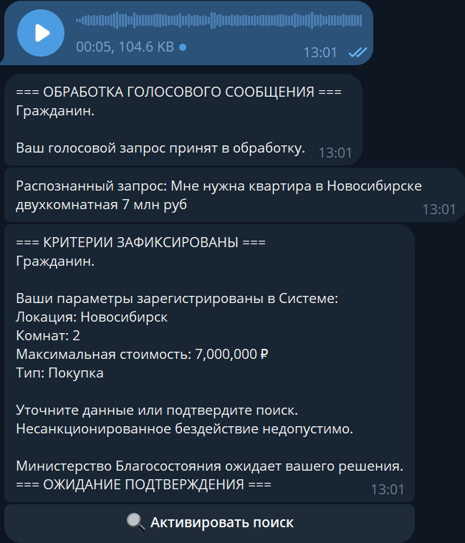
Отличие от аналогов
Гибкость поиска + AI-обработка запросов в режиме чата, а не через жесткие фильтры, обработка голосовых сообщений.

Slide 8
Целевая аудитория
Частные лица
Агентства и риелторы
Интеграция в сервисы
Банки

Slide 9
Перспективы развития:
Улучшение NLP-модели для более точного анализа запросов.
Создание собственной базы данных с квартирами.
Добавление функции сравнения квартир и уведомлений о новых предложениях.

Slide 10
Выводы по работе:
AI-ассистент по подбору квартир решает ключевую проблему пользователей — перегрузку рынка недвижимости и сложность ручного поиска. Бот с NLP-моделью автоматизирует процесс, анализируя объявления и предоставляя точные варианты на основе запросов. Интеграция голосового ввода и чат-режима делает поиск более гибким и удобным.

Slide 11

Контакты и участие
Как поучаствовать:
Репозиторий на GitHub:
github.com/GitBon25/housing-filter-control-system
Оставляйте отзывы и предлагайте улучшения!
Контакты: t.me/gitbon | gitbon@yandex.ru

